Slide 1
APLICACIONES INTEGRAL DEFINIDA VOLUMEN DE SÓLIDO DE REVOLUCIÓN
MG CLAUDIA NARANJO
UDENAR

Slide 2
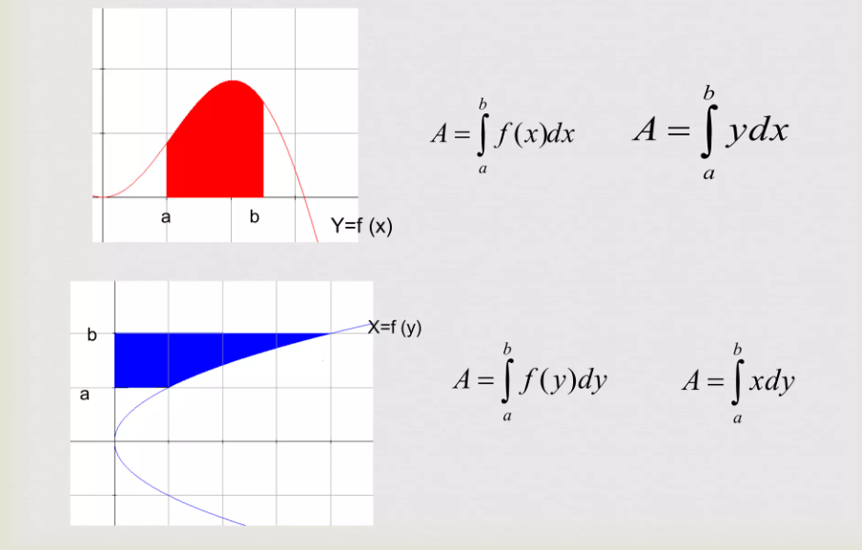
ÁREA DE UNA CURVA

Slide 3
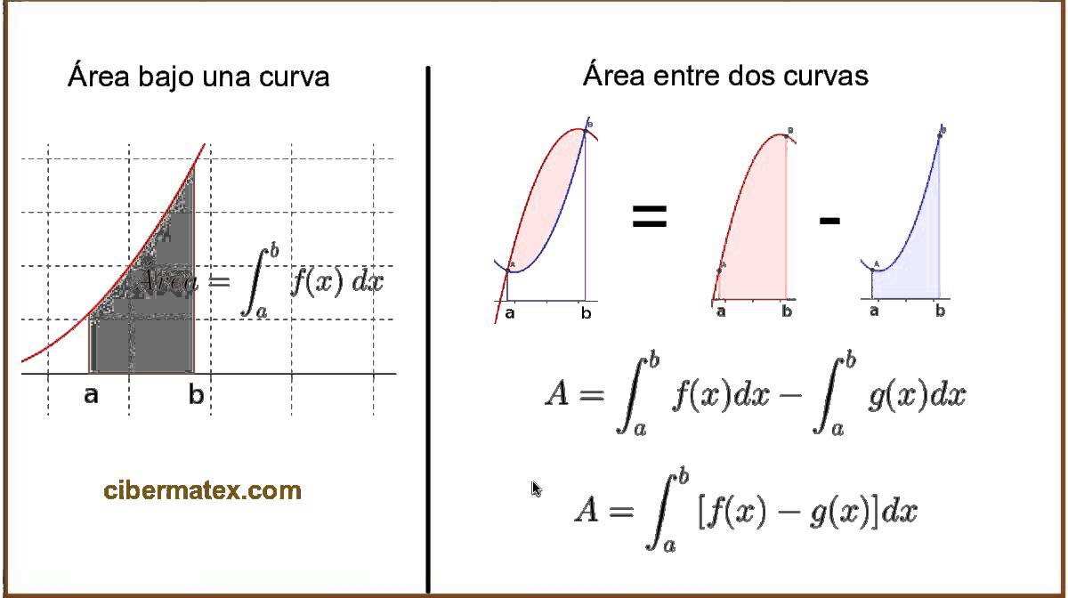
ÁREA ENTRE DOS CURVAS

Slide 4
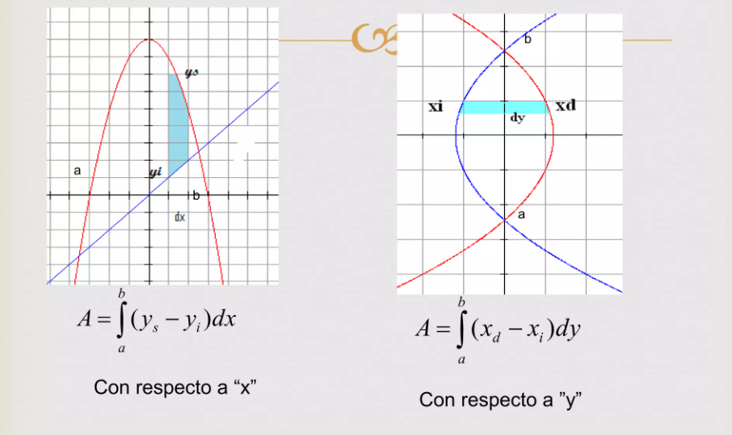

Slide 5
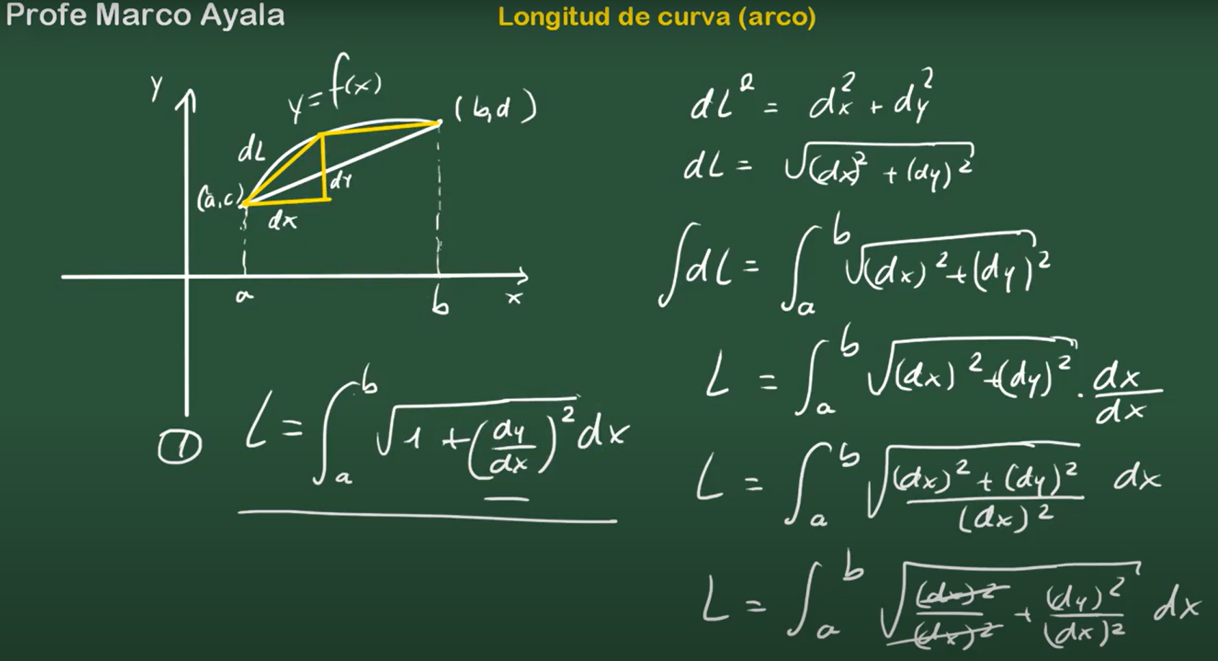
LONGITUD DE LA CURVA

Slide 6
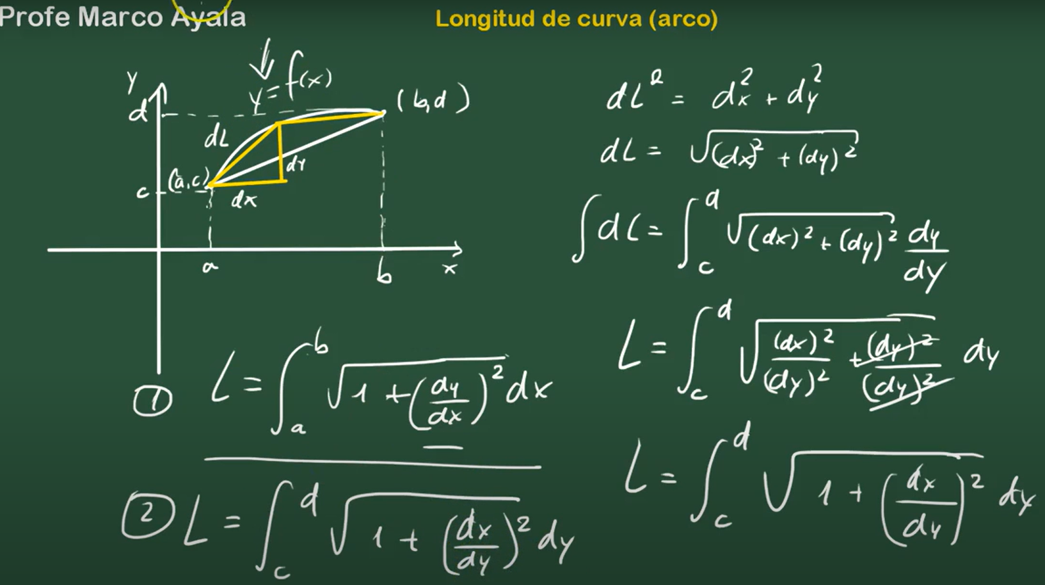

Slide 7
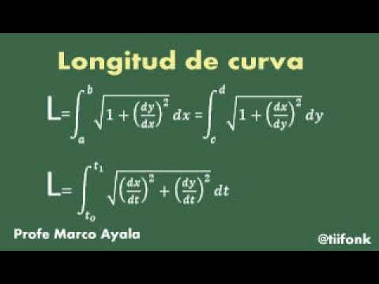

Slide 8
VOLUMENES

Slide 9
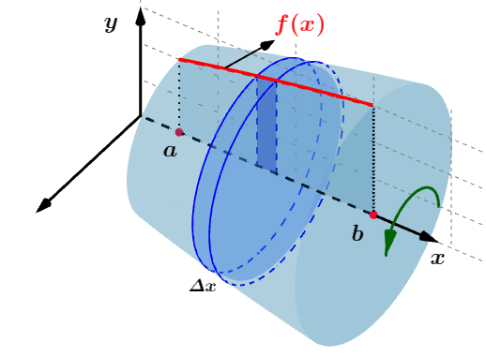

Slide 10
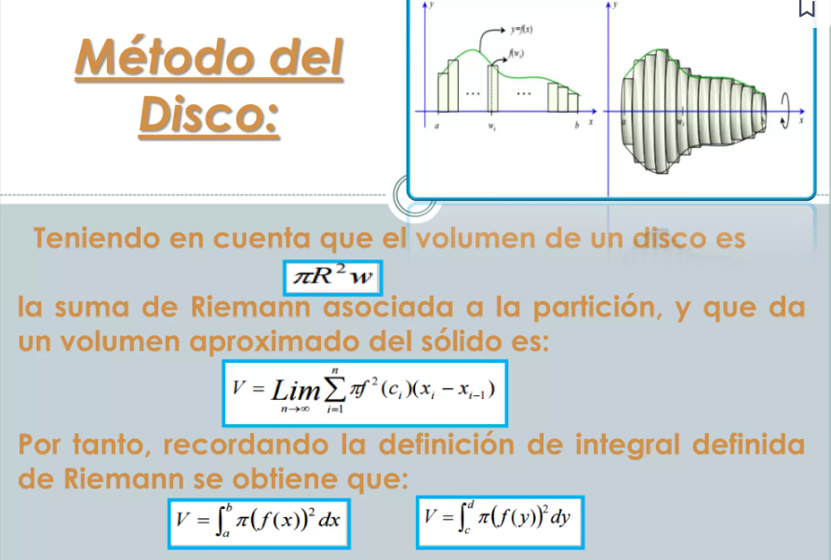

Slide 11
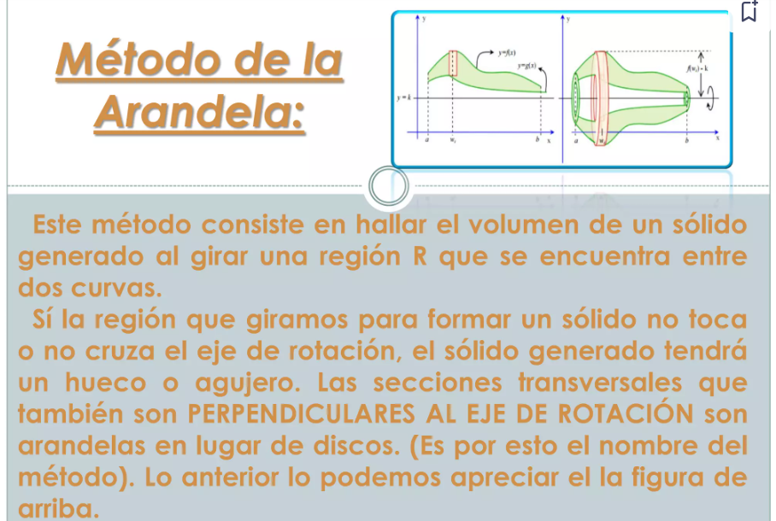

Slide 12
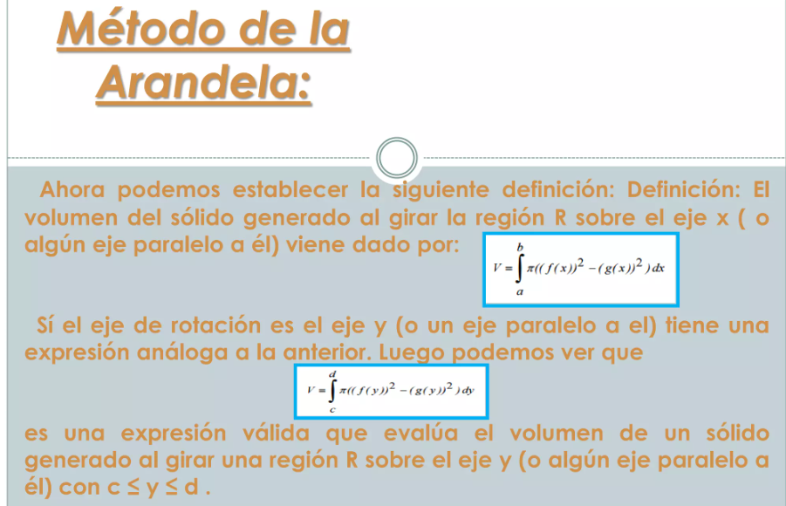

Slide 13
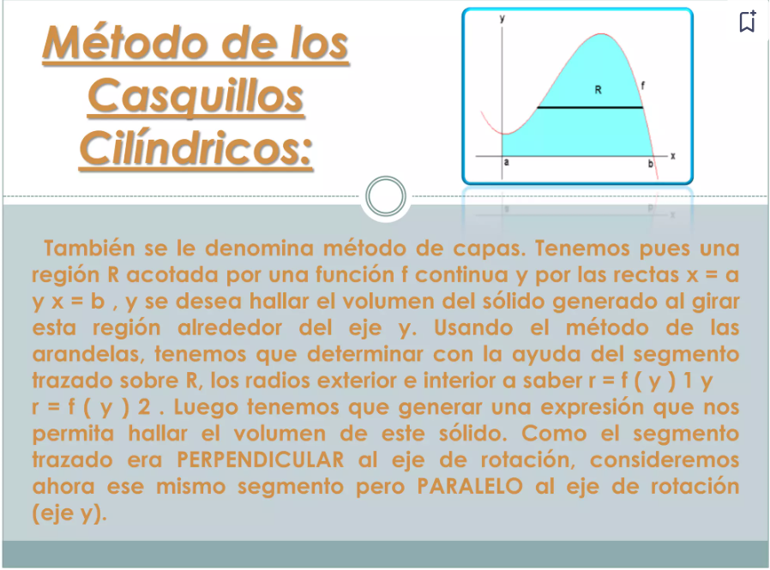

Slide 14
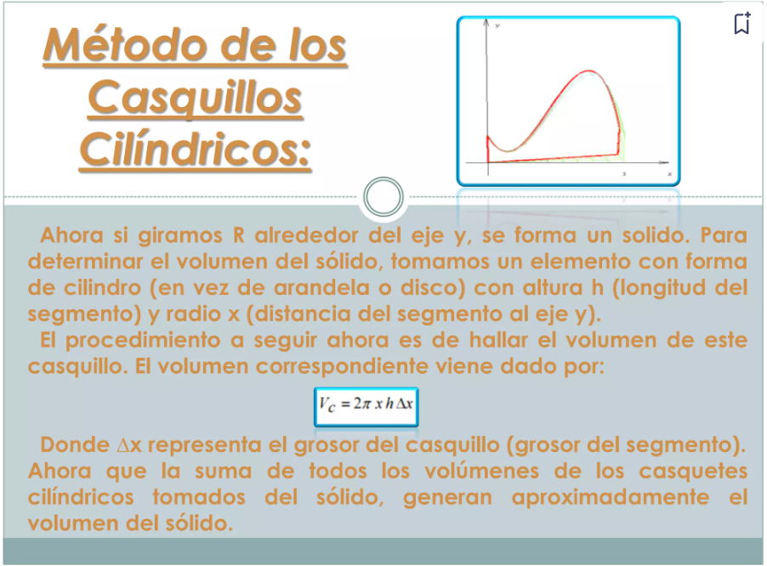

Slide 15
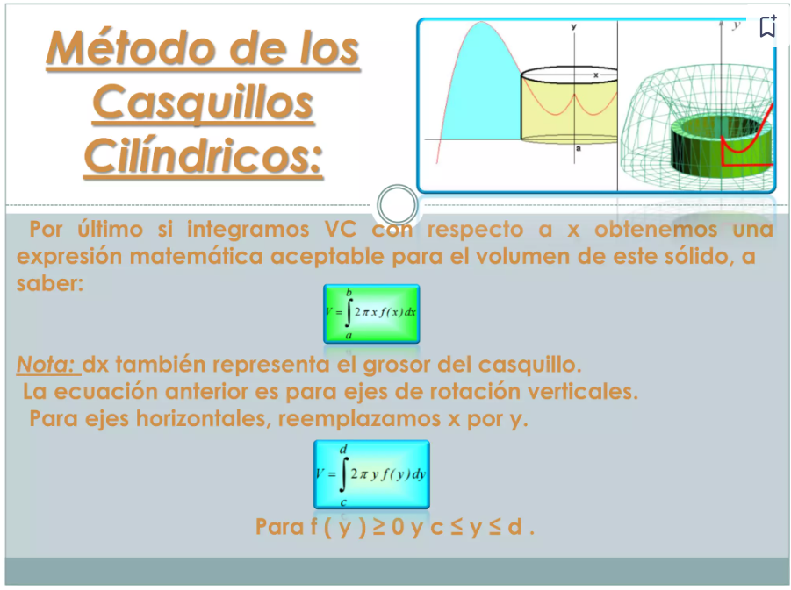

Slide 17
REFERENCIAS
https://es.slideshare.net/slideshow/area-de-curvas-planas-coordenadas-rectangulares/73645296#16
https://www.youtube.com/watch?app=desktop&v=eH7yD35p5GQ
https://www.youtube.com/watch?v=rWMqWpdNKK4
https://www.youtube.com/watch?v=z-aYtb8_WJg
https://www.youtube.com/watch?v=Y2oMetSMuQ8
https://www.youtube.com/playlist?list=PL9SnRnlzoyX0PTDHm5GXFN2a5K9vcH79h

